Slide 1
Demographische Entwicklung und ihre Auswirkungen auf die Hochschulen
Prof. Dr. Detlef Müller-Böling
Lübeck, 5. Februar 2010

Slide 2
Inhaltsübersicht
1. Wir und die anderen
1. Wir und die anderen
2. Studierendenentwicklung
3. Aktives Diversity Management
4. Schlussfolgerungen

Slide 3
1.1 Internationaler Wettbewerb
OECD 2006
Notes:
Deutschland hat aufgehört mitzuwachsen!

Slide 4
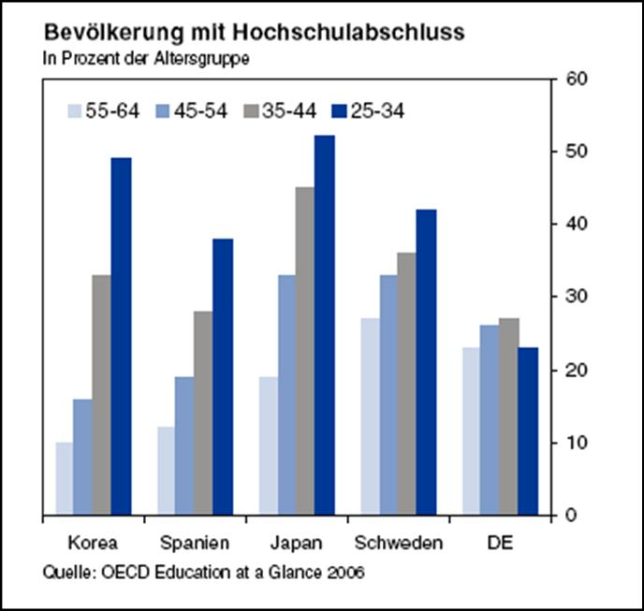
1.2 Akademikerquote in Deutschland
Notes:
Nicht die Höhe der Säulen ist interessant, denn hier sind in Schweden die Krankenschwestern mitgerechnet (und in Deutschland alle nicht, die im dualen System gut und international verglichen vermutlich hochwertig qualifiziert werden, eben nicht). Wichtig ist hier die Richtig der Vektoren: Deutschland wächst nicht mit, wir erhöhen seit Jahrzehnten nicht den Anteil der Akademiker – und reden wir uns bloß nicht ein, dass die Kühlschränke aus Korea – oder heute auch aus China – nicht auch gut kühlen würden…

Slide 5
1.3 Fachkräftemangel in Deutschland
„Vor allem bei den akademisch Qualifizierten, die wir zur Eroberung innovativer Zukunftsmärkte brauchen, hat sich der Abstand zu anderen Ländern vergrößert – bis 2020 fehlen uns 1,2 Millionen zusätzlicher Akademiker“.
Zukunftsvermögen Bildung, Studie von McKinsey und Company im Auftrag der Robert Bosch Stiftung, Oktober 2008

Slide 6
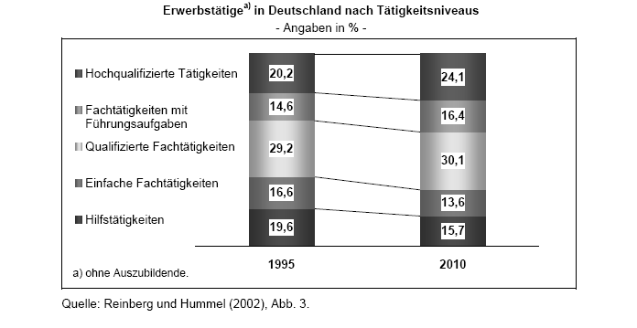
1.3 Fachliche Anforderungen
Notes:
Der Bedarf nach höherwertigen Kompetenzen steigt, der nach geringer Qualifikation nimmt ab (obwohl wir sogar bei den gering qualifizierten einen Mangel haben werden)

Slide 7
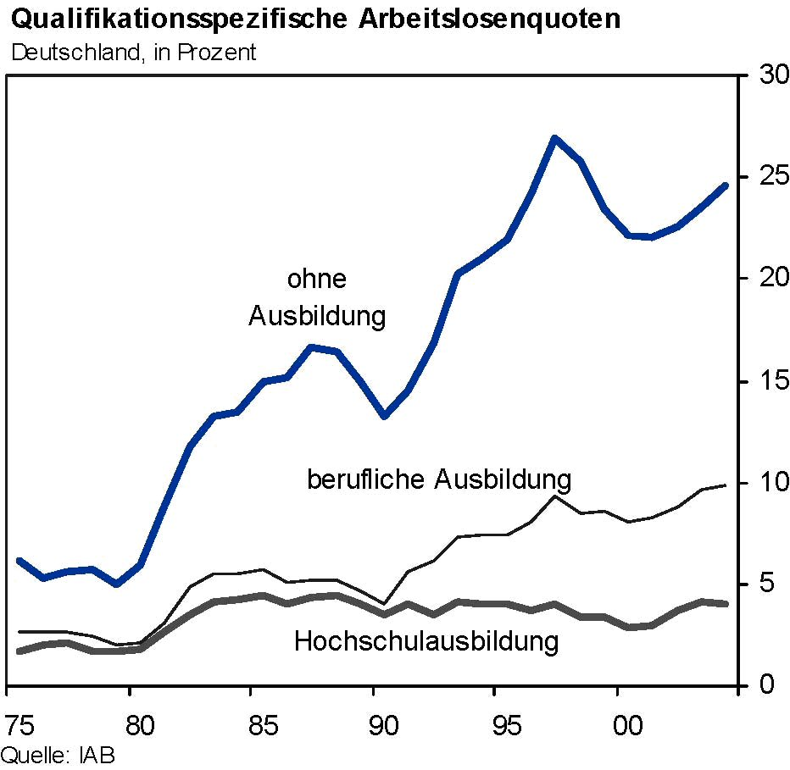
1.4 Arbeitslosenquoten nach Bildungsgrad
Notes:
Die gleiche Geschichte, die gering Qualifizierten haben heute ein viel höheres Risiko, arbeitslos zu werden, in Ostdeutschland schon bei 50 %. Wichtig für Deutschland auch: das Risiko der berfuliche Qualifizierten hat sich auch spürbar erhöht – nur bei den Akademikern ist es gering gelieben

Slide 8
1.5 Entwicklung des Erwerbspersonal
„Insgesamt würde (…) das Erwerbspersonenpotenzial im Jahr 2050 auch bei einer Nettozuwanderung von jährlich 200.000 Personen (alle Altersgruppen) um rund 9 Mio. unter dem heutigen liegen“.
„In 2050 werden wir in Deutschland (…) nur noch knapp 7 Mio. jüngere Arbeitskräfte (unter 30) haben, also rund 30% weniger als heute“.
IAB: Fachkräftebedarf der Wirtschaft 2007

Slide 9
1.6 Zwischenfazit
1
Im internationalen Wettbewerb verliert Deutschland seit 15 Jahren spürbar an Boden
2
Gleichzeitig steigen die Anforderungen an die Qualifikationen in allen Bereichen weiter
3
Der schon heute spürbaren Fachkräftemangel wird weiter steigen
4
Die demographische Entwicklung wird diese Entwicklungen noch intensivieren

Slide 10
Inhaltsübersicht
1. Wir und die anderen
2. Studierendenentwicklung
2. Studierendenentwicklung
3. Aktives Diversity Management
4. Schlussfolgerungen

Slide 11
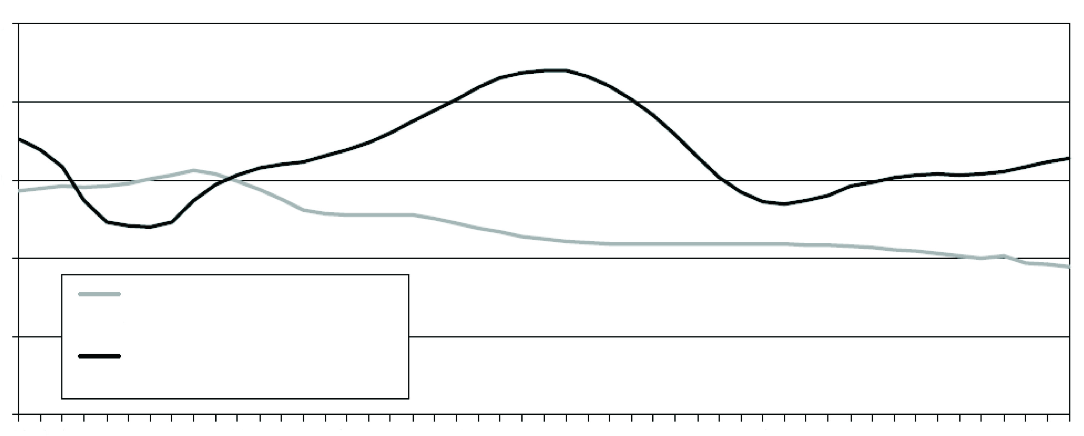
2.1 Demographische Entwicklung
in Mio.
2020 – 2030
1,5
1,25
2007 – 2013
1,0
∅ Jahrgangsstärke 20- < 25-Jährige
∅ Jahrgangsstärke 60- < 65-Jährige
2005
2010
2015
2020
2025
2030
2035
2040
2045
2050
Jahrgangsstärke Junge (20 - 25) und Alte (60 - 65)
Quelle StBA 2004 – 10. koordinierte Bevölkerungsvorausberechnung, Variante 5
Notes:
Der Rote Hügel markiert das demographische Echo der Babyboomer (1955-65 Geborene), wenn die Babyboomer in Rente gehen, kommt ein gigantischer Ersatzbedarf auf uns zu, der gerade auch bei den Akademikern nciht zu befriedigen ist. Allein bis 2020 führt der Fachkräftemangel zu einem Wertschöpfungsausfall von 1,2 Bio € (McKinsey)

Slide 12
2.1 Schulzeitverkürzung
Zwischen 2007 und 2016 schließen aufgrund der Schulzeitverkürzung mehr Schüler als ursprünglich erwartet mit dem Abitur ab
Demographisches Echo und Schulzeitverkürzung und verstärkter Übergang aufs Gymnasium sind Grund für zusätzliche Studienanfänger.
2007 | Sachsen-Anhalt
2008 | Mecklenburg-Vorpommern
2009 | Saarland
2010 | Hamburg
2011 | Bayern, Niedersachsen
2012 | Baden-Württemberg, Berlin, Brandenburg, Bremen
2013 | Hessen I, Nordrhein-Westfalen
2014 | Hessen II
2016 | Schleswig-Holstein

Slide 13
2.1 KMK-Berechnungen
431.500 mehr als 2003
1.103.000 mehr als 2003
100 = Studienberechtigtenzahlen des Jahres 2003 (abs. 369.000)
Notes:
Das dunkelblaue Gebirge zeigt die KMK-Prognose von 2005, das war der sachliche Hintergrund für den Hochschulpakt I, die veränderte Prognose der KMK von 2007 geht vor allem darauf zurück, dass man einen stärkeren Übertritt auf das Gymnasium in Klasse 5 und 11 bemerkt und berücksichtigt. Diese Schüler sind alle schon geboren, das ist nicht sehr gewagt prognositziert

Slide 14
2.1 Das Studierendenhoch
Prognose: Entwicklung der Studienanfängerzahlen ggü. 2005
Folgen
„Peak“ 2013 mit ca. 65000 Studienanfänger(n)/-innen
Auch in 2020 noch ein Niveau über 2005
CHE-Studie „Die Zukunft vor den Toren“ AP100 - Sonderauswertung
Notes:
Wir haben vor allem den verzögerten Übertritt ins Hochschulsystem berücksichtigt, deshalb dauert das Ganze viel länger als der Name “doppelte Abiturjahrgang” andeutet

Slide 15
2.1 Ungleichverteilung Ost - West
Aggregierter Bedarf zusätzlicher Studienanfängerplätze und Angebotsüberschuss je Land 2007 bis 2020
250.000
200.000
150.000
100.000
Zusätzliche
50.000
Studienanfänger bis 2020
0
NI
NW
BW
BY
HE
RP
SH
HB
BE
SL
HH
BB
MV
ST
TH
SN
-50.000
-100.000
Notes:
Bayern stockt sein Hochschulsystem immerhin um 38.000 flächenbzogene Plätze auf, B-W in ähnlicher Höhe, NRW um 11.000 (nur FH)

Slide 16
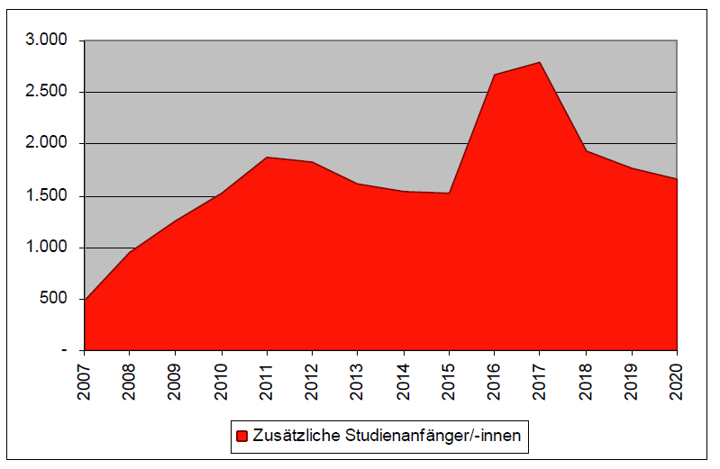
2.2 Studienanfänger(innen) in Schleswig- Holstein
Bedarf zusätzlicher Studienanfängerplätze bis 2020
Basis wie Hochschulpakt: 2005 = 0
Notes:
Wegen des verzögerten Übergangs in die Hochschulen wird das Hoch in S-H also viel länger dauern als in den anderen Ländern (leider können wir über die Entwicklung in den 2020er Jahren noch nichts sagen, die Zahlen liegen öffentlich zugänglich noch nicht vor)

Slide 17
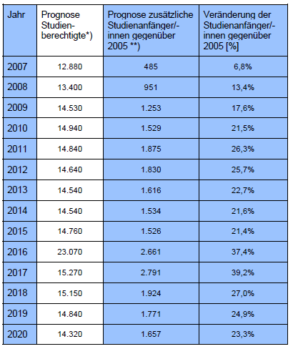
2.2 Prognose für Schleswig-Holstein
*) KMK-Prognose 2007 **) Gabriel, von Stuckrad (2007), S. 12

Slide 18
2.2 Studienanfänger(innen) in Schleswig- Holstein
Prognose, Planung und Umsetzung Hochschulpakt Schleswig-Holstein 2007-09
2007-09 | 2.790 | 2.440 | 2.689

Slide 19
2.2 Hochschulpakt I – Bilanz bisher (2007, 2008, 2009)
Über- und Untererfüllungen gegenüber Planungen Hochschulpakt I

Slide 20
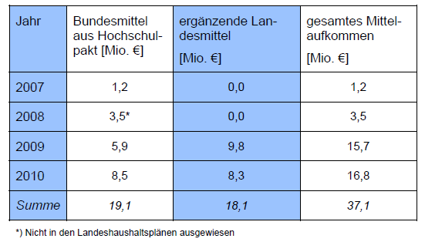
2.2 Bundes- und Landesmittel 2007-2010, Schleswig-Holstein
Notes:
Heißt: SH scheint seriös (fast) den versprochenen Teil des Landesanteils zu finanzieren (aber auch nicht mehr)

Slide 21
2.3 Wie kann das Studierendenhoch genutzt werden?
Wie hohe Akademikerzahlen?
Studienanfänger/innen in Deutschland 2007 - 2020 (Prognose)
Lücke öffnet sich ab 2013 nach dem Ausklingen des ‚doppelten Abiturjahrgangs ‚
In S-H entsprechend später = große Chance !!
Quelle: CHE 2008

Slide 22
Inhaltsübersicht
1. Wir und die anderen
2. Studierendenentwicklung
3. Aktives Diversity Management
3. Aktives Diversity Management
4. Schlussfolgerungen

Slide 23
3. Diversity Management
Wachsende soziale
Selektivität im Bil-
dungsverlauf
Fach-
spezifisch
geringe
Nachfrage, z.B. Ing. bei Frauen
Geringe
Übertrittsquote
Schule -
Hochschule
Heute studieren überwiegend Bildungs-bürgerkinder
Geringer Anteil
Studierender mit Migrations- hintergrund
Geringer Anteil
Studierender
ohne Abitur
Geringer An-
teil Teilzeit-
Studierender
(Familie, Beruf)

Slide 24
3.1 Chancen
Bsp. Erhöhung
Akademikerquote
Bsp. Mangelberufe
ausgleichen
20 % eines Jahrgangs schlossen
2005 in Deutschland ein Hochschul-
studium ab, während der OECD Schnitt bei 36,4 % liegt
Auf 100 Ingenieure im Alter von 55-64 kommen in Deutschland nur 90 Graduierte im Alter von 25-34 (OECD: 190)
Auf 100 ausscheidende Lehrer kommen in Deutschland übrigens nur 60 Graduierte…

Slide 25
3.1 Chancen
Beispiel beruflich Qualifizierte
Beispiel Migranten ¹⁾
Beispiel Lehrer
In 2006 wurden nur 2.630 beruflich Qualifizierte an dt. Hochschulen zugelassen (< 1%);
in anderen Ländern haben bis zu 1/3 der Studierenden keine allgemeine oder fachbezogene Hochschulreife
Mit steigender Qualifikation sinkt der Anteil an Migranten im deutschen Bildungssystem
Schule: ca. 20 – 30%
Abitur: ca. 10%
Studium: ca. 5%
Zu wenige Lehrer haben selber Migrationshinter-grund. Negative Spirale: wegen fehlender Vorbilder in der Schule geringere Studierneigung von Migranten, …
Schätzung: In den USA nur noch 20% „Normalstudenten“, 80% sind älter als 25, studieren Teilzeit oder per Fernstudium
¹⁾ Aufgrund fehlender Daten in Deutschland zum Migrationshintergrund sind nur grobe Schätzungen möglich.

Slide 26
3.2 Handlungsfelder Diversity Management
Rekrutierung
Programme
Flexibilität
Neue Rekrutierungsstrategien, z.B. für Berufstätige oder Migranten
Neue Programme, z.B. Teilzeit- oder Fernstudium sowie Duale Studien
Möglichkeiten der Anrechnung oder des Nachholens von „Studien“leistungen durch individualisierte Programme
Zielgruppengerechte Angebote und Diversity Management nötig:
private Hochschulen teilweise Vorreiter

Slide 27
3.3 Ohne aktives Diversity-Management geht es nicht, rechtliche Öffnung alleine reicht nicht!
Diversität an der Hochschule und bei potentiellen Zielgruppen erfassen:
geographische, ethnische, kulturelle, soziale Herkunft, Alters-, Familienstrukturen, Vorqualifikationen etc.
Die demographische Entwicklung macht Diversity Management zur zentralen Herausforderung für das deutsche Hochschulsystem
Barrieren abbauen – nicht die Studierenden, sondern die Hochschule muss sich anpassen:
Studieren ohne Abitur
Teilzeitstudium (berufsbegleitend, Studieren mit Kind)
E-Learning
Weiterbildungsstudium
…
Produktive Vielfalt aktiv als Chance begreifen und entwickeln
Vielfalt an der Hochschule aktiv fördern:
diverse Zielgruppen ansprechen; Diversity als Recruiting-Kriterium verankern; mehr Lehrer/innen mit Migrations-hintergrund ausbilden; heterogene Lerngruppen bilden etc.

Slide 28
Inhaltsübersicht
1. Wir und die anderen
2. Studierendenentwicklung
3. Aktives Diversity Management
4. Schlussfolgerungen
4. Schlussfolgerungen

Slide 29
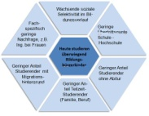
Schlussfolgerungen
Der Fachkräftemangel verstärk zusätzlich Bedarf an Hochqualifizierten in bestimmten Bereichen
Die demographische Entwicklung bringt in den nächsten Jahren ein Studierendenhoch, welches von einem dramatischen Rückgang gefolgt wird
Die spezifische Entwicklung in Schleswig-Holstein bietet dem Land große Chancen, das Studierendenhoch zu nutzen
Diversity Management ist die Option, das Studierendenhoch fortzuführen und atypischen Studierenden ein erfolgreiches Studium zu ermöglichen
Diversity Management ist nicht nur eine volkswirtschaftliche Notwendigkeit, sondern auch eine der Bildungsgerechtigkeit

Slide 30
Demographische Entwicklung und ihre Auswirkungen auf die Hochschulen
Prof. Dr. Detlef Müller-Böling
Lübeck, 5. Februar 2010

